Slide 1
Git 分享

Slide 2
目录
什么是 Git？
Git vs SVN
Git 工作流程
Git 原理
Git 分支
Git 规范

Slide 3
什么是 Git
1

Slide 4
什么是 Git？
git：一个开源的分布式版本控制系统，可以对或小或大的项目进高效的版本管理。
版本控制系统：一种记录一个或若干文件内容变化，以便将来查阅特定版本修订情况的系统。
为什么选择商业的 Bitkeeper 也不去选择免费的 SVN ？
Git 的来由？

Slide 5
Git VS SVN
2

Slide 6
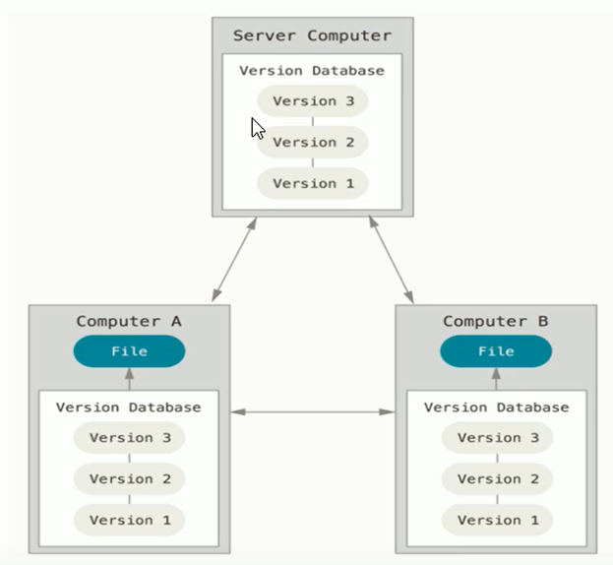
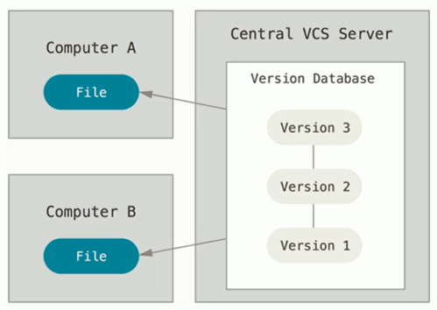
Git vs SVN
集中式的 SVN
管理员可掌握其开发权限
服务器单点故障
容错性差
分布式的 Git
本地代码仓库
代码保密性差

Slide 7
Git 基本工作流程
3

Slide 8
Git 基本工作流程
本地仓库
提交
本地历史仓库
存放不同版本的代码
暂存区
添加
工作区
代码存放位置
代码提交到仓库之前的临时存储空间
代码经常发生变动

Slide 9
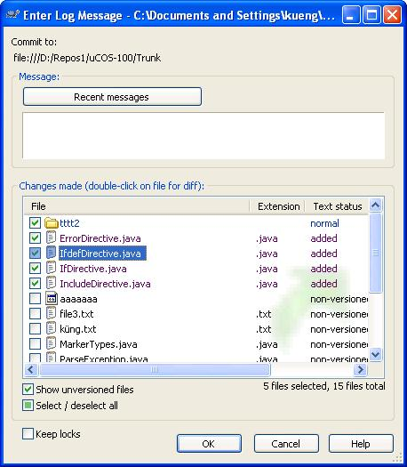
Git 为什么存在暂存区？
一个扩展的选择性提交概念
为方便于git命令行操作而进行设计，对文件的改动进行分组提交

Slide 10
Git 基本操作命令
命令 | 作用
git init | 初始化，创建 git 仓库
git status | 查看 git 状态（查看文件是否添加、提交操作）
git add | 添加，将指定文件添加到暂存区
git commit | 提交，将暂存区文件提交到历史仓库
git log | 查看日志（git 提交的历史纪录）
git reset | 回撤操作

Slide 11
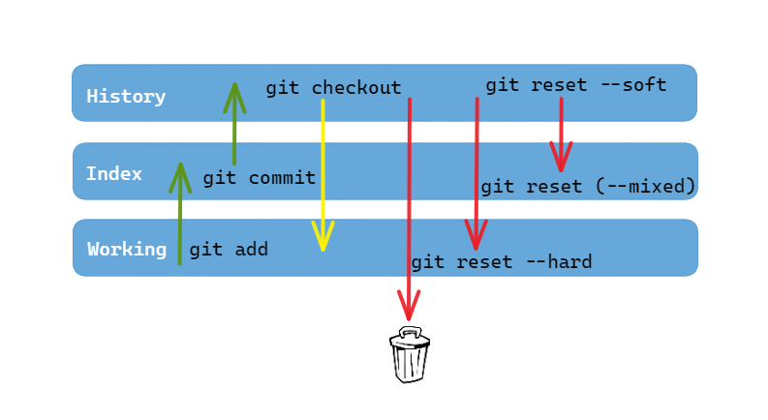
Git reset 的三种模式

Slide 12
Git 基本工作流程
远端仓库
远程仓库
推送
push
拉取
pull
克隆
clone
推送
push
本地历史仓库B
本地历史仓库A

Slide 13
Git 传输协议
其中最主要的是：https 协议 和 ssh 协议，区别如下：
Clone 时
ssh: 首次需要配置 ssh key
https：可直接 clone
Push 时
ssh：配置 ssh key 后，可直接 push
https: 需要验证用户名和密码

Slide 14
Git 原理
4

Slide 15
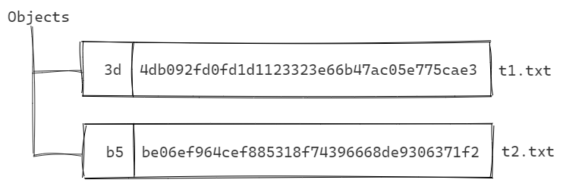
Git 存储
Git 是一个内容寻址文件系统（基于文件的内容来定位文件）。
根据文件信息与内容，通过使用SHA-1算法计算得出40位16进制组成的文件唯一标识。

Slide 16
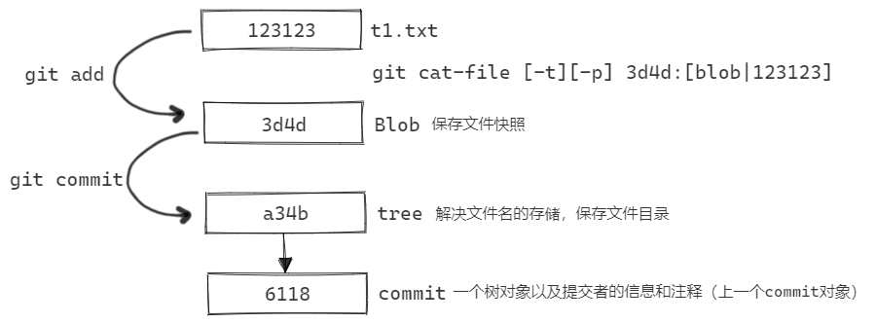
Git 对象

Slide 17
Git 对象
commit 对象
tree 对象
blob 对象
blob 对象
tree 对象

Slide 18
Git 分支
5

Slide 19
Git 分支的使用场景
需求迭代
定制版项目
历史遗留版本 bug 修复
尝试性的模块功能开发 ……

Slide 20

Git 分支工作流程
分支：由每次提交的代码，串成的一条时间线
主分支
master

Slide 21
Git 分支工作流程
创建新分支
切换分支
合并分支
删除分支
Dev
创建新的分支，开启新的时间线
Dev
Master
Master
Master
Head
指向当前所使用的分支
Head

Slide 22
Git 分支管理操作
提交
本地历史仓库
存放不同版本的代码
切换分支
暂存区
添加
工作区
代码存放位置
代码提交到仓库之前的临时存储空间
代码经常发生变动

Slide 23
Git 分支管理操作
命令 | 作用
git branch 分支名 | 创建分支
git checkout 分支名 | 切换分支
git merge 分支名 | 合并分支
git branch –d 分支名 | 删除分支

Slide 24
Git 规范
6

Slide 25
代码提交规范
Commit 日志规范一般包括：Header（类型， 改动范围， 精简总结）、Body、footer。
简单参考规范：<type>: <JIRA ID> <subject>
type: 本次修改的动作类型
JIRA ID: 可以跟踪需求、缺陷
subject : commit 的概述，建议不超过 50 个字符
Body: 本次 commit 的详细描述，可以分成多行，建议以 72 个字符换行

Slide 26
Git Flow 规范
Git Flow 工作流定义了一个围绕项目发布的严格分支模型，为不同的分支分配一个很明确的角色。
Master 分支：存储正式发布的历史
Develop 分支：开发分支（功能的集成分支）
Feature 分支：功能分支，由 develop 分支作为父分支，新功能完成后，合并回 develop 分支
Release 分支：发布分支（预发布版本），从 develop 分支拉出，该分支不再加入新功能，可做bug修复，测试成功之后合并到 master 分支并分配好一个版本号打好 tag
Hotfix 分支：维护分支（热修复），用于快速给产品发布版本打补丁，基于发布的上一个版本来创建临时分支，修复完成后直接合并到 master 的下一个 tag

Slide 27
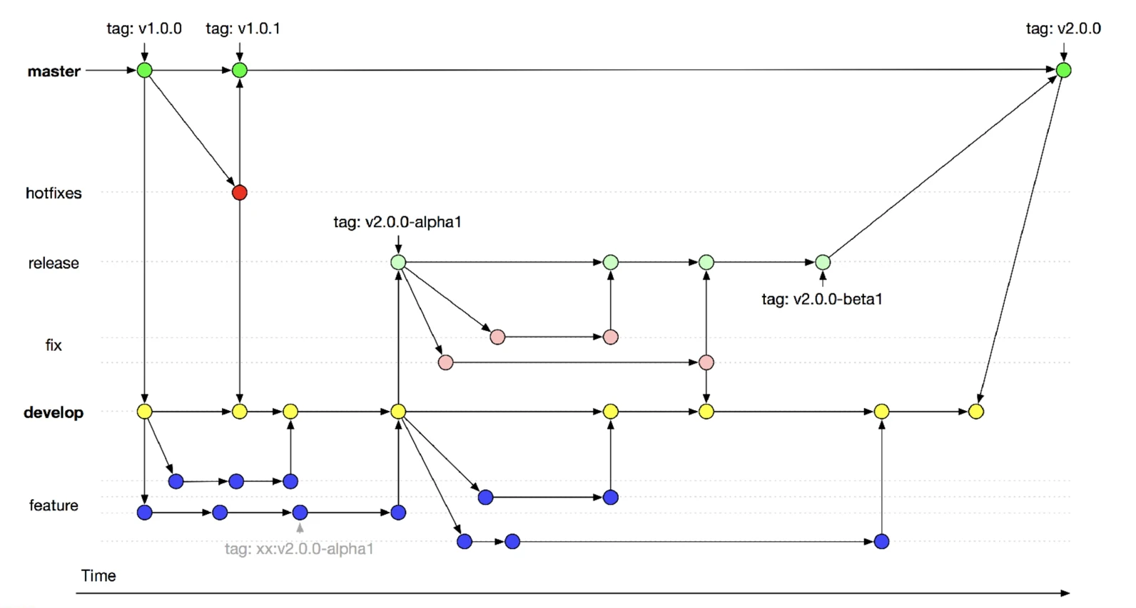
Git Flow 规范

Slide 28
Thanks

